Slide 1
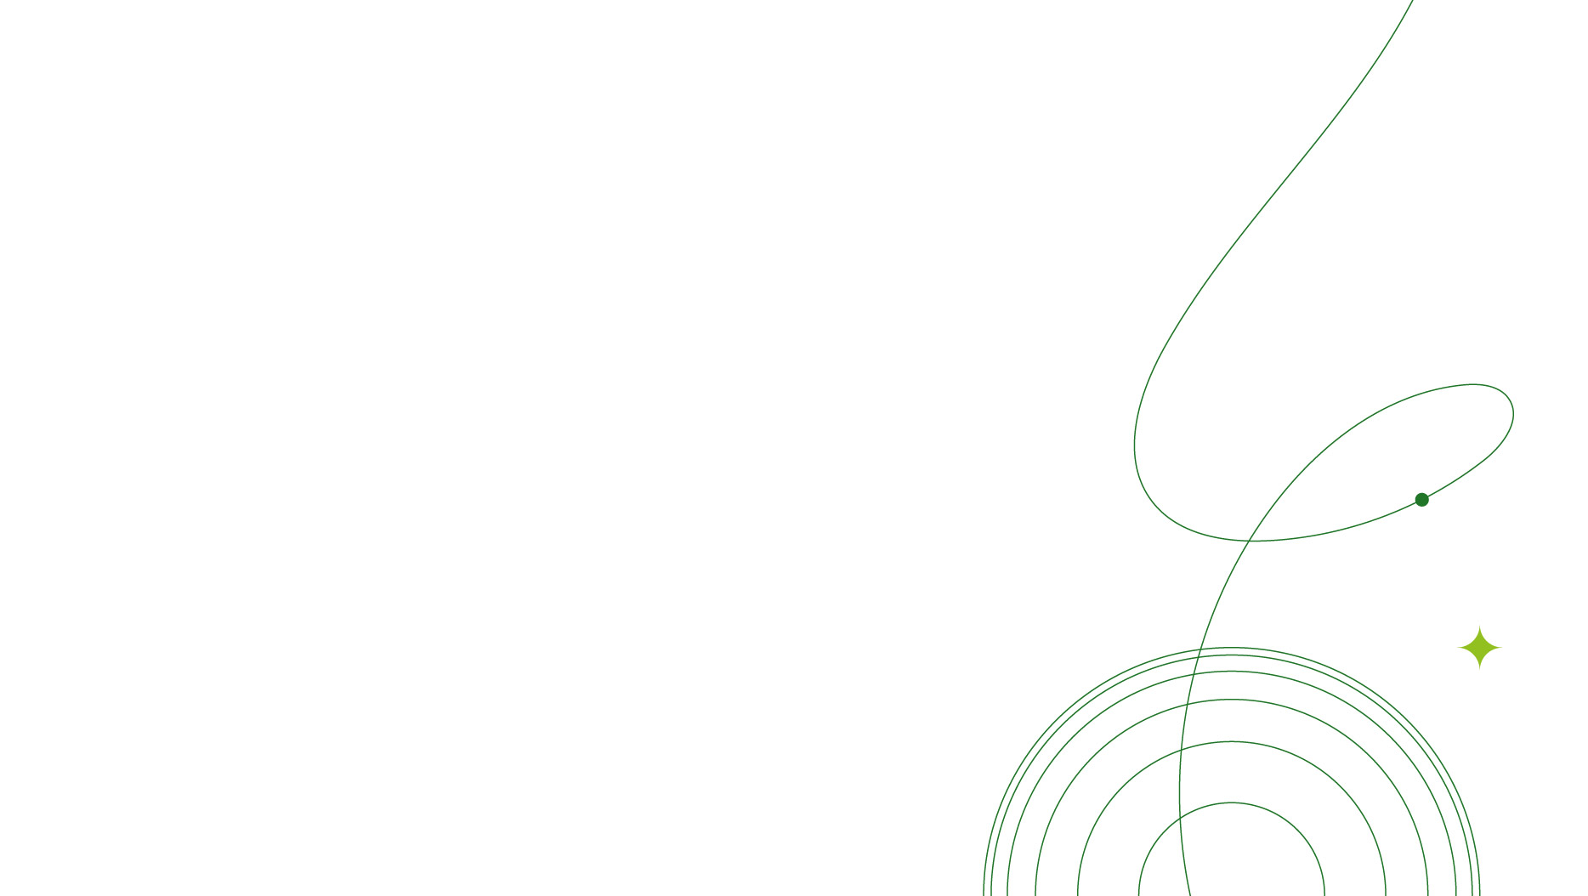

Исследование производительности сервисов с применением нагрузочного тестирования
Руководитель:
Волканин Л. С., кандидат физико-математических наук
Обучающийся:
Горбатов А. И. МЕН-412202

Slide 2

Актуальность
Для обеспечения стабильной работы современных сервисов необходимо понимать, как они работают под нагрузкой
Проблемы
Проверка регрессия производительности после релизов
Определение узких мест в системе
Проверка восстановления системы после пиков нагрузки
Правильное задание настроек механизмов защиты от повышенной нагрузки

Slide 3
Постановка задачи
Определение необходимых критериев сервиса для возможности корректного проведения нагрузочного тестирования
Определение ключевых метрик производительности сервисов, подлежащих оценке
Определение методики нагрузочного тестирования
Применение методики

Slide 4
Сервис должен иметь
Сбор метрик
Площадку для тестирования
Горизонтальную масштабируемость

Slide 5
Метрики производительности
Потребление CPU
Потребление RAM
Среднее время ответов на запросы (P90-P95)
Максимальный RPS

Slide 6
Первичное нагрузочное тестирование
Сервис еще не выпущен для пользователей или нагрузочное не проводилось.
Подбираем настройки окружения и самого приложения, определяем базовые характеристики производительности.

Slide 7
Стресс-тестирование
Определяем возможность сервиса выдержать превышение запланированных нагрузок, восстановиться после пика нагрузки, работать без перезагрузок.
Проводим тестирование всплеском нагрузки с возвратом к норме, проверяем сервис на деградацию с течением времени

Slide 8
На примере конкретного сервиса
Проводим первичное нагрузочное тестирование.
Задача – определить настройки механизма троттлинга, узнать лимит производительности, проверить выживание после нагрузки.

Slide 9
Предварительные работы
Проверка на соответствие требованиям: сбор метрик, площадка, масштабируемость
Подбор профиля нагрузки
Подготовка тестовых данных

Slide 10
Тест на производительность сервиса
Линейно увеличиваем количество отправляемых запросов.
Проверяем, на каком значении произойдет деградация сервиса.

Slide 11
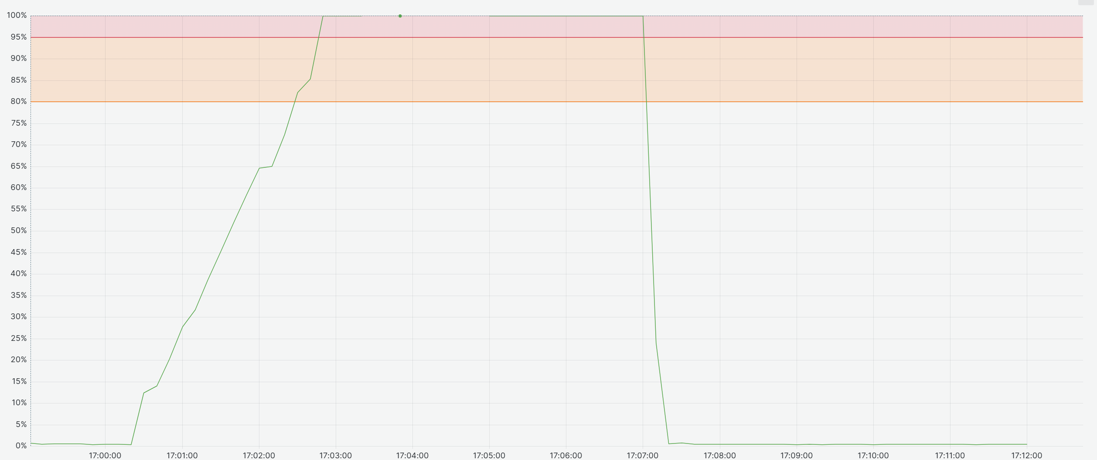
Потребление CPU

Slide 12
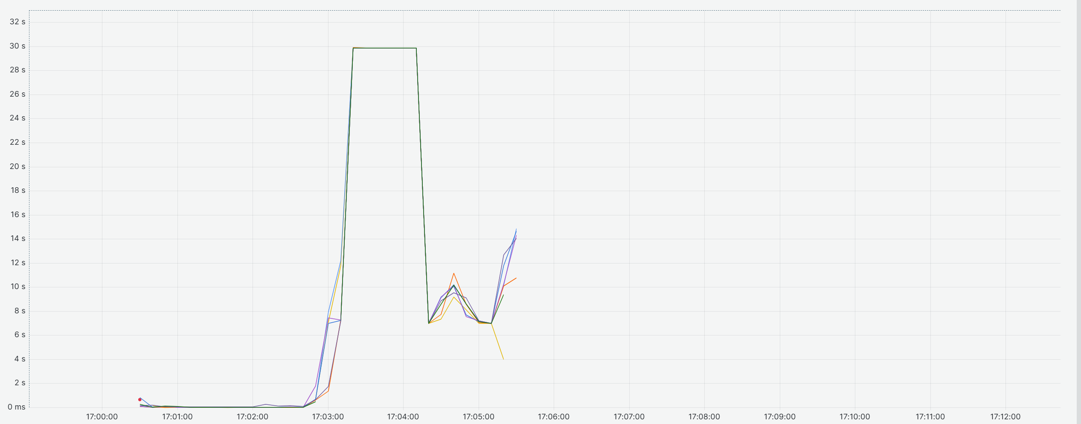
Среднее время ответа (P95)

Slide 13
Выводы из теста на производительность
Ухудшение произошло на отметке в 600 запросов в секунду.
Расходуемый ресурс – процессорные ядра.

Slide 14
Тест на настройку троттлинга
Выставляем первое приближение настройки емкости.
Проверяем, как сервис справляется c
нагрузкой при настроенном троттлинге.

Slide 15
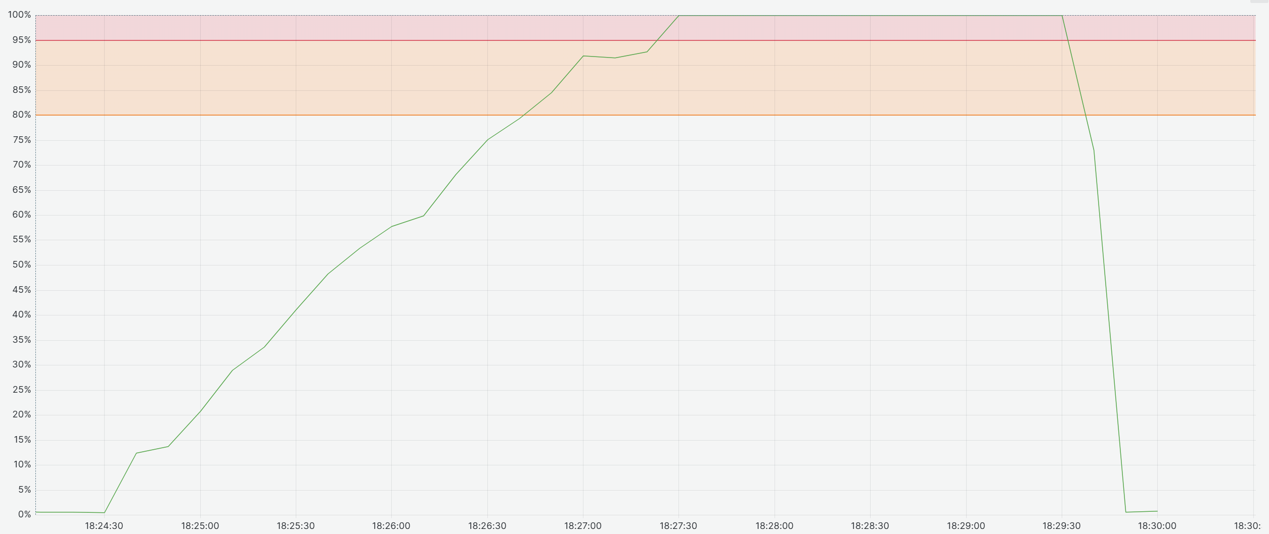
Потребление CPU

Slide 16
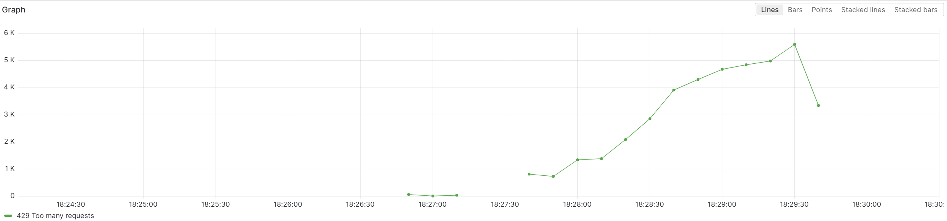
Ошибки HTTP 429

Slide 17
Выводы из теста на настройку троттлинга
Запросы начали отклоняться при 85% потребления ядер процессора.
Количество успешных кодов ответа не падало при росте нагрузки.

Slide 18
Тест на всплеск нагрузки
с возвратом к норме
Проверяем, что механизм троттлинга справляется с нагрузкой, а реплика восстанавливает нормальную работу

Slide 19
Тест на всплеск нагрузки
с возвратом к норме
Проверяем, что механизм троттлинга справляется с нагрузкой, а реплика восстанавливает нормальную работу

Slide 20
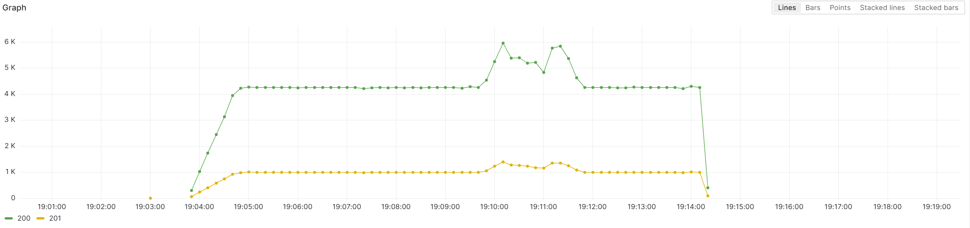
Успешные коды ответа HTTP

Slide 21
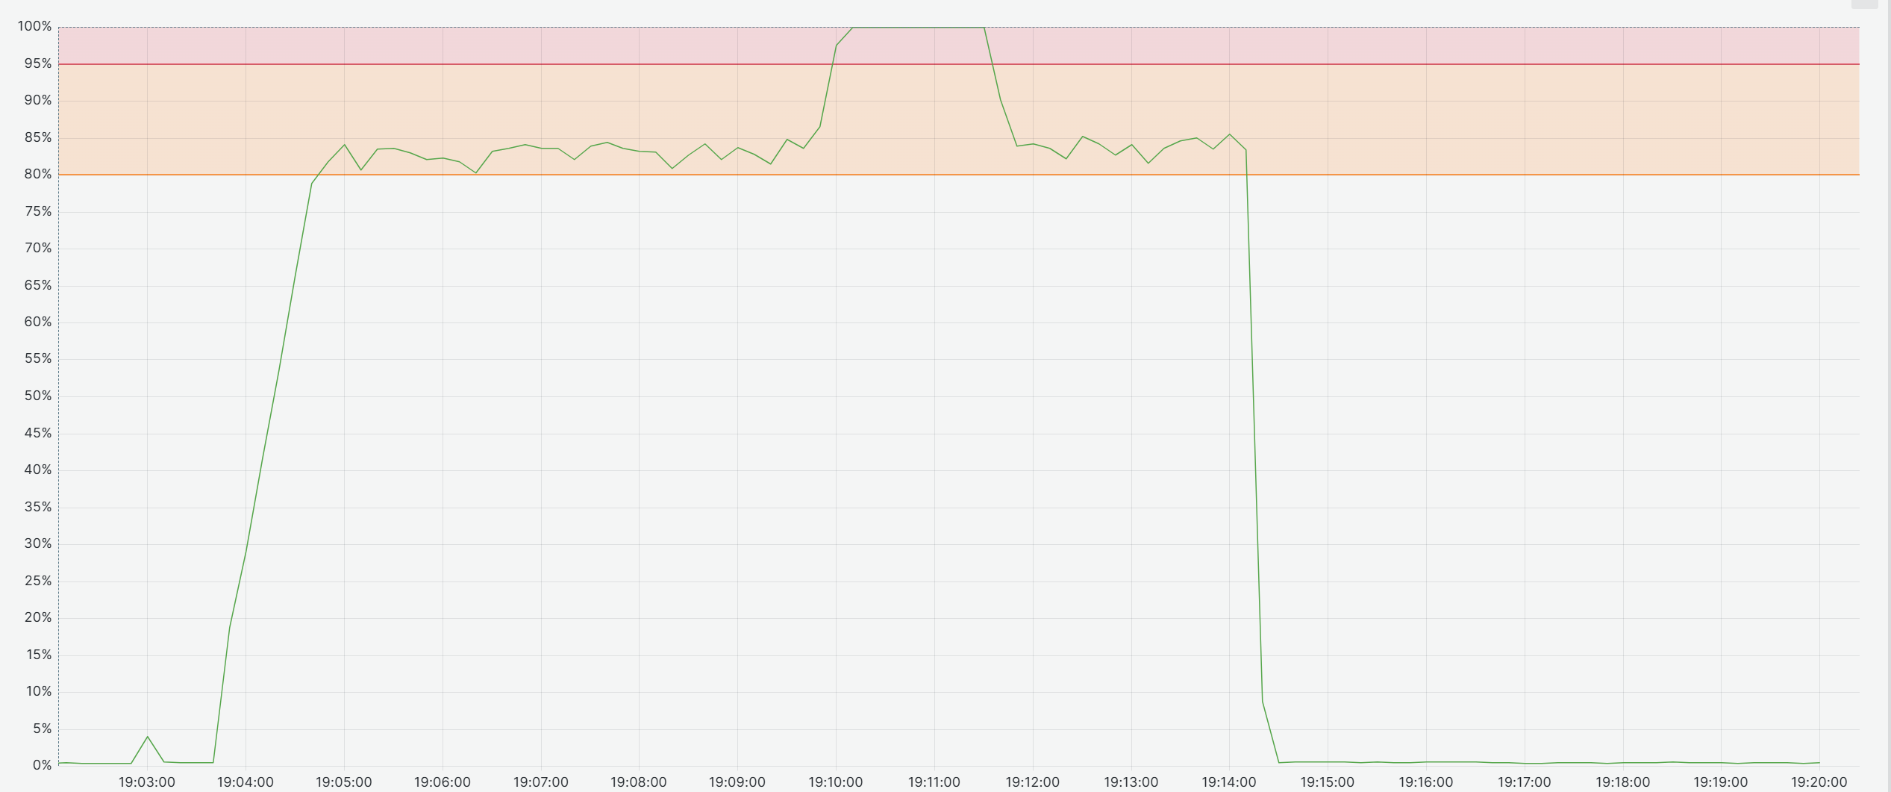
Потребление CPU

Slide 22
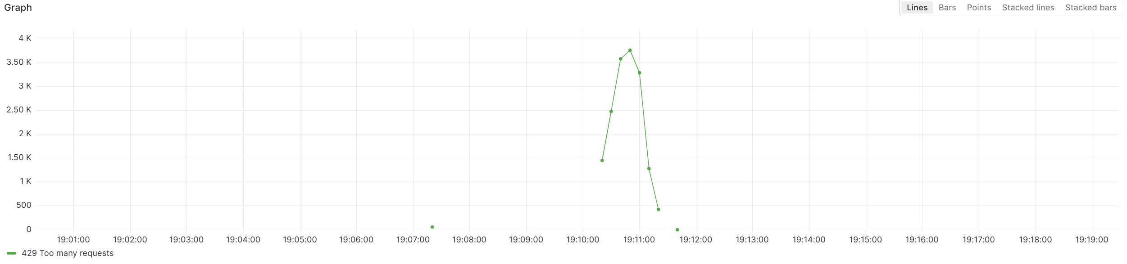
Ошибки HTTP 429

Slide 23
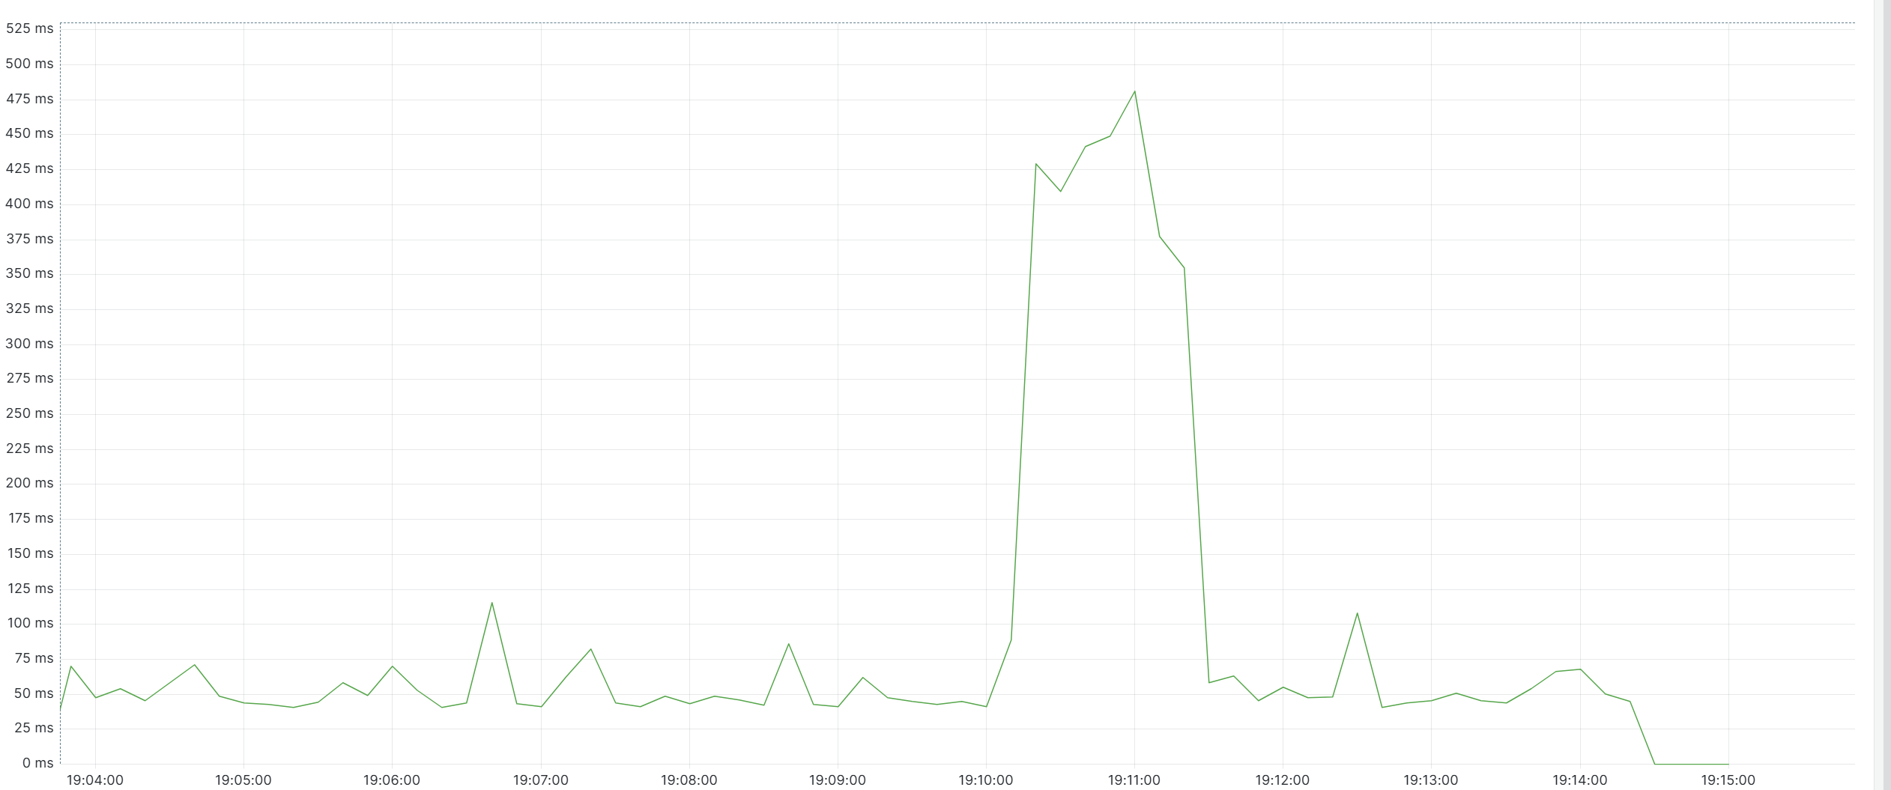
Среднее время ответа (P95)

Slide 24
Выводы из теса на всплеск нагрузки
с возвратом к норме
Троттлинг успешно отработал во время пика.
Среднее время ответов на запросы вернулось к норме после нагрузки.

Slide 25
Заключение
Определены критерии соответствия сервиса минимальным требованиям для нагрузочного тестирования
Определена методика тестирования на разных этапах жизненного цикла сервиса
Проведено нагрузочное тестирование конкретного сервиса, проанализированы результаты

Slide 26
Спасибо за внимание!
Исследование производительности сервисов с применением
нагрузочного тестирования
Горбатов А. И. МЕН-412202

